Slide 1
Övervakningskommittén
Programläge ESF+
Joacim Rova Grevstig 4 mars 2026

Slide 2
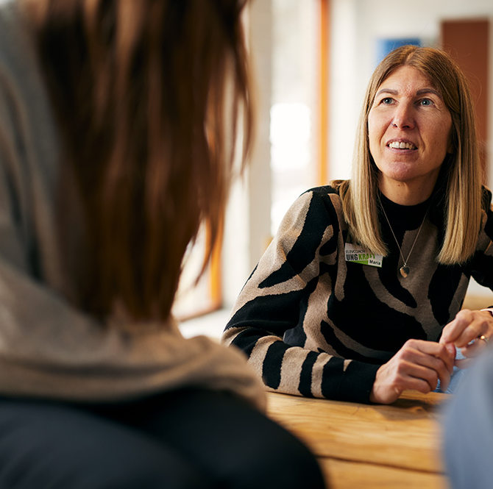
ESF+ i siffor
Total ram
15 954 Mnkr
236 utlysningar
20 943 miljoner kronor utlysta
20 129 miljoner kronor ansökta
12 261 miljoner kronor beviljade
76 %
intecknat av
total ram
664 beviljade projekt
256 779 deltagare totalt
38 958 deltagare i skolprojekt
36 % godkänd kostnad
Notes:
Andel utlyst av ram 131 %
Andel ansökt av utlyst 96 %
Andel beviljat av utlyst 59 %
Andel beviljat av ansökt 61 %
Andel beviljat av ram 64 %
Beviljat och intecknat så här långt är mer eller mindre förväntat.
Men bra om det vore lite mer översökt.
Pågående projekt 498.
Deltagare som ingår i de kvantitativa målen. Kvinnor 52 %, Män 48 %.
Av totalt antal deltagare är 38 958 deltagare i skolprojekt.
Av skolprojekten är drygt 11 400 barn i programområde C. Allt det går inte att se som skolprojekt.

Slide 3
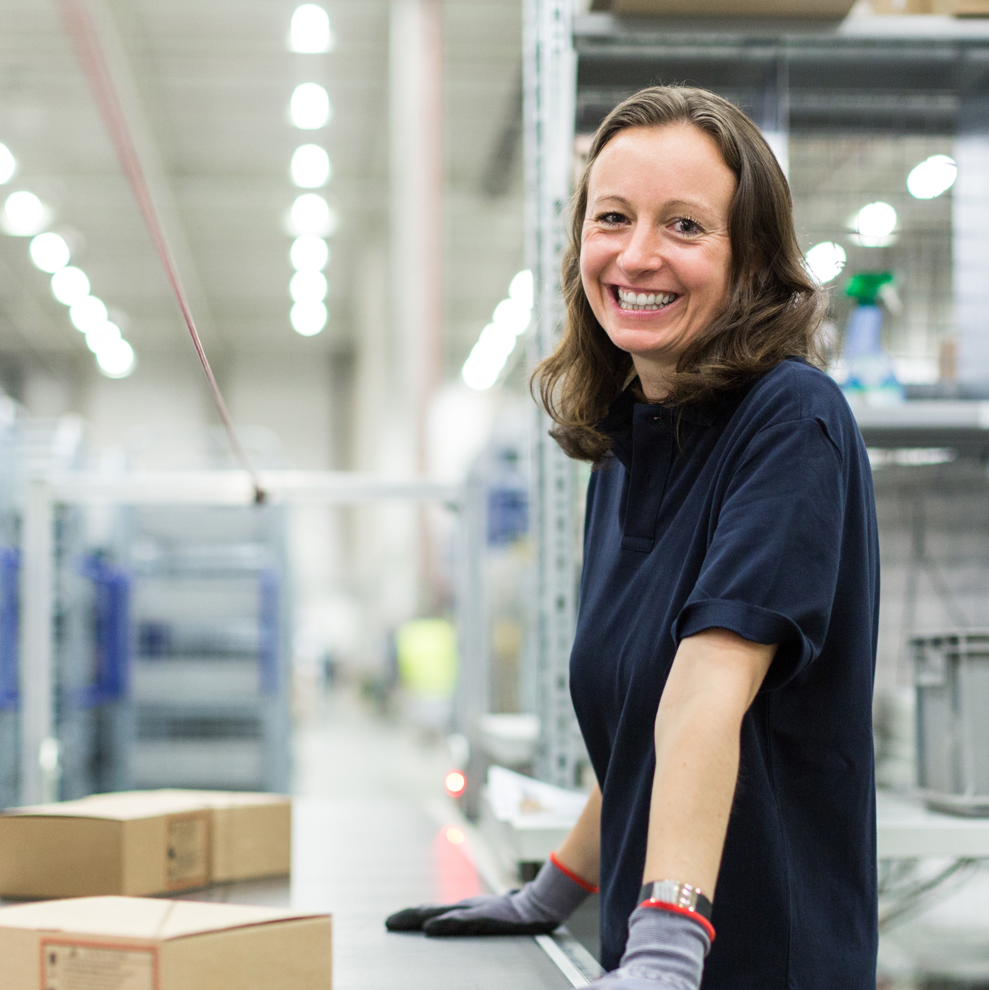
Programområde A1.a Kompetensutveckling för sysselsatta
Total ram
4 109 Mnkr
5 586 deltagare
i skolprojekt
215 projekt – 155 pågående, 60 avslutade.
74 920 personer
  46 347 kvinnor och 28 573 män.
73 % av slutmålet 2029.
76 % intecknat
29 % godkänd kostnad
48 %
med förbättrad arbetsmarknads-situation
(Mål 46 %)
Notes:
Kvinnor 62 %, Män 38 %
Antalet deltagare upp 16 800, varav 63 % är kvinnor.
Andel mot slutmål ökar med 14 procentenheter.

Slide 4
Programområde A1.b Kompetensutveckling för sysselsatta
Total ram
502
Mnkr
5 586 deltagare
i skolprojekt
25 projekt – alla pågående.
7 064 personer
  4 035 kvinnor och 3 029 män.
73 % av slutmålet 2029.
70 % intecknat
29 % godkänd kostnad
55 %
med förbättrad arbetsmarknads-situation
(Mål 41 %)
Notes:
Kvinnor 57 %, Män 43 %
Antalet deltagare upp 2 400, varav 66 % är kvinnor.
Andel mot slutmål ökar med 25 procentenheter.

Slide 5
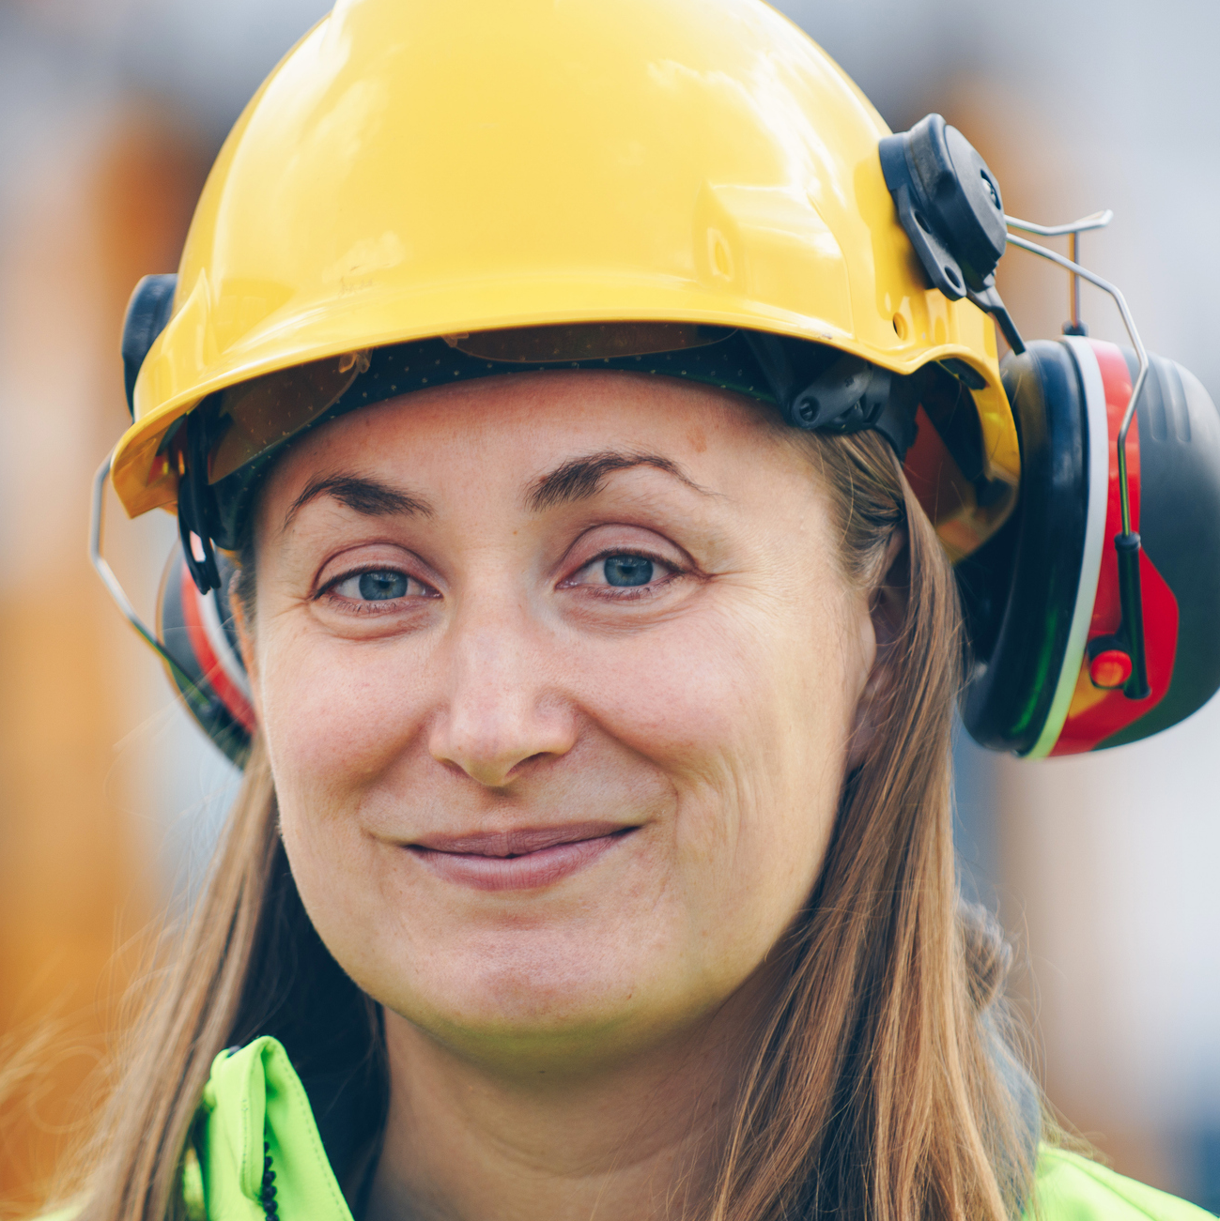
Programområde A2.a
Insatser riktade till individer utanför arbetsmarknaden
Total ram
6 041 Mnkr
194 projekt – 176 pågående, 18 avslutade.
21 827 personer
  11 725 kvinnor och 10 102 män.
40 % av slutmålet 2029.
Skolprojekt
75 % intecknat
59 projekt
19 833 deltagare
40 % godkänd kostnad
34 %
i sysselsättning (Mål 23 %)
10 %
i utbildning
(Mål 20 %)
Notes:
Kvinnor 54 %, Män 46 %
Antalet deltagare upp 3 600, varav 56 % är kvinnor.
Andel mot slutmål ökar med 6 procentenheter.
Resultat i sysselsättning är oförändrad.
Resultat i utbildning upp 4 procentenheter.
Skolprojekt Flickor 47 %, Pojkar 53 %

Slide 6
Programområde A2.b
Insatser riktade till individer utanför arbetsmarknaden
Total ram
722
Mnkr
5 586 deltagare
i skolprojekt
15 projekt – alla pågående.
1 540 personer
  751 kvinnor och 789 män.
18 % av slutmålet 2029.
Skolprojekt
78 % intecknat
9 projekt
7 652 deltagare
43 % godkänd kostnad
10 %
i sysselsättning
(Mål 23 %)
50 %
i utbildning
(Mål 21 %)
Notes:
Kvinnor 49 %, Män 51 %
Antalet deltagare upp 350, varav 50 % kvinnor och män.
Andel mot slutmål ökar med 4 procentenheter.
Resultat i sysselsättning är ned 17 procentenheter.
Resultat i utbildning upp 34 procentenheter. (Kan det bero på blandprojekt?) En ökning som sannolikt har någon bias.
Skolprojekt Flickor 49 %, Pojkar 51 %

Slide 7

Programområde B
Öka möjligheten till arbete
Total ram
2 497 Mnkr
5 586 deltagare
i skolprojekt
3 projekt – 2 pågående, 1 avslutat.
111 319 personer
  49 283 kvinnor och 62 036 män.
66 % av slutmålet 2029.
81 % intecknat
36 % godkänd kostnad
43 %
i sysselsättning (Mål 30 %)
3 %
i utbildning
(Mål 6 %)
Notes:
Kvinnor 44 %, Män 56 %
Antalet deltagare upp 22 400, varav 55 % män.
Andel mot slutmål ökar med 14 procentenheter.
Resultat i sysselsättning upp 3 procentenheter.
Resultat i utbildning ned 1 procentenheter.

Slide 8
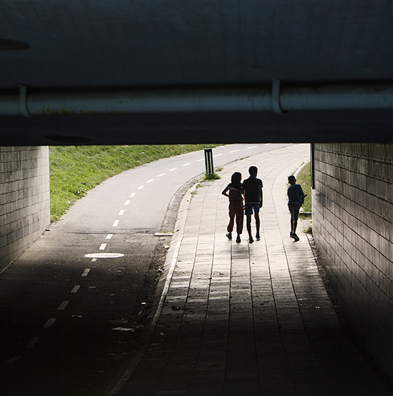
Programområde C
Minska risken för ekonomisk utsatthet
Total ram
238
Mnkr
5 586 deltagare
i skolprojekt
9 projekt - alla pågående.
970 personer
  506 kvinnor och 464 män.
83 % av slutmålet 2029.
Deltagare under 18 år
98 % intecknat
18 projekt
138 % av slutmålet 2029
49 % godkänd kostnad
XX %
Deltagare med förbättrad arbetsmarknads-situation
(Mål 42 %)
Notes:
Kvinnor 57 %, Män 43 %
Antal barn 11 473
Flickor 52%, Pojkar 48%

Slide 9
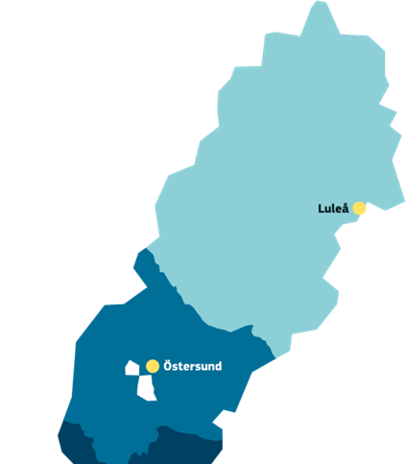
Programområde D
Öka kapaciteten i den glesa geografin
Total ram
1 164 Mnkr
5 586 deltagare
i skolprojekt
92 projekt – 59 pågående, 33 avslutade.
61 projekt exklusive förstudier.
109 % av slutmålet 2029.
62 % intecknat
23 % godkänd kostnad
XX %
Projekt som bidragit till kapacitets-förstärkning, organisations-utveckling eller strukturpåverkan
(Mål 62 %)
Notes:
Avslutade projekt som inte är förstudier är 7 st.
1 av dessa är delvis hävt.

Slide 10

Programområde E
Social innovation
Total ram
376
Mnkr
5 586 deltagare
i skolprojekt
39 projekt – 37 pågående, 2 avslutade.
33 projekt exklusive förstudier.
69 % av slutmålet 2029.
70 % intecknat
34 % godkänd kostnad
XX %
Projekt
som bidragit till social innovation
(Mål 60 %)
Notes:
Avslutade projekt som inte är förstudier är 2 st.

Slide 11
Programområde F
Fast-Care – Stöd till ukrainska flyktingar (Avslutades mars 2024)
Total ram
306
Mnkr
5 586 deltagare
i skolprojekt
54 projekt.
11 543 personer
  8 615 kvinnor och 2 928 män.
200 % av slutmålet 2029.
100 % intecknat
100 % godkänd kostnad
22 %
i sysselsättning (Mål 26 %)
Notes:
Kvinnor 75 %, Män 25 %
(Intecknat och godkänd kostnad var innan flytt av kvarvarande medel till A2.a 86 %)

Slide 12
Tack för att ni lyssnade!

